Slide 1


Slide 2

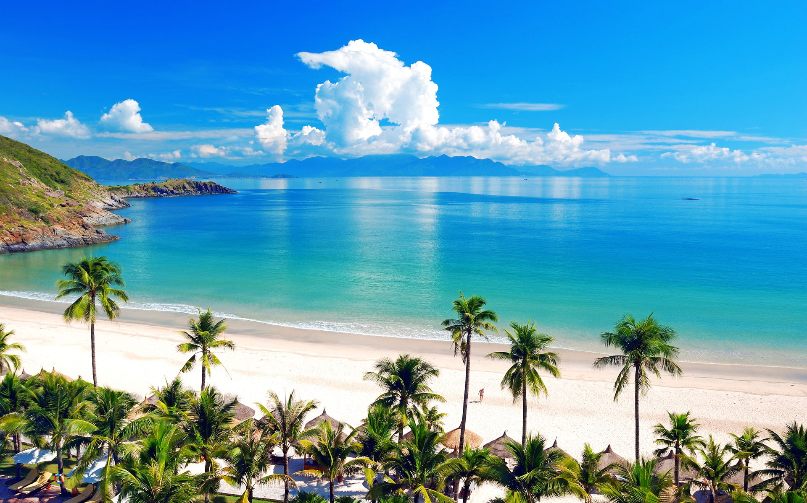
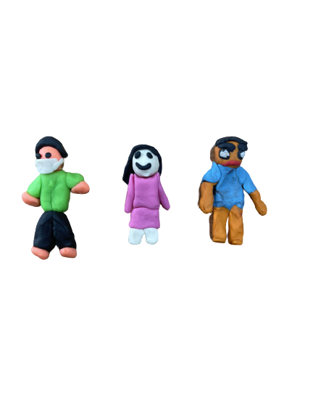
PHÒNG GIÁO DỤC VÀ ĐÀO TẠO THỊ XÃ ĐÔNG TRIỀU
TRƯỜNG THCS MẠO KHÊ II
HỘI THẢO
DẠY HỌC LỚP 6 CHƯƠNG TRÌNH GDPT 2018
BÁO CÁO: CHIA SẺ KINH NGHIỆM CÁCH TỔ CHỨC HOẠT ĐỘNG KHỞI ĐỘNG
CỦA MỘT BÀI HỌC
Người thực hiện: Ngô Thị Thu Huyền
Tổ: Ngoại ngữ - Thể chất - Trường THCS Mạo Khê II - Đông Triều - Quảng Ninh
Tháng 2 năm 2022

Slide 3

LÝ DO CHỌN BÁO CÁO
Căn cứ vào mục tiêu yêu cầu cần đạt của giáo dục phổ thông: Giúp người học hình thành và phát triển các phẩm chất, các năng lực chung và các năng lực đặc thù, bên cạnh đó chương trình giáo dục phổ thông còn góp phần phát triển bồi dưỡng năng lực đặc biệt (năng khiếu) của học sinh
Căn cứ theo khung mẫu của công văn 5512 của Bộ giáo dục và đào tạo. Tiến trình giảng dạy một tiết học gồm có 4 hoạt động: Hoạt động 1: Khởi động; Hoạt động 2: Hình thành kiến thức mới; Hoạt động 3: Luyện tập; Hoạt động 4: Vận dụng. Năm học này cũng là năm áp dụng dạy học lớp 6 CT GD PT 2018. Tổ thể chất ngoại ngữ chúng tôi đã thường xuyên trao đổi chia sẻ kinh nghiệm thông qua các buổi sinh hoạt chuyên môn để thiết kế đưa ra các bài giảng hay đặc biệt là hoạt động Khởi động của mỗi bài học đạt hiểu quả cao tạo hứng thú học tập cho HS. Sau đây tôi xin đại diện cho tổ Thể chất – Ngoại ngữ báo cáo: “Chia sẻ kinh nghiệm cách tổ chức hoạt động khởi động của một bài học”

Slide 4
CẤU TRÚC CỦA BÁO CÁO
I. Mục tiêu
II. Tổ chức thực hiện
III. Một số hình ảnh trong thực tế giảng dạy
IV. Hiệu quả sau khi thực hiện

Slide 5
I. MỤC TIÊU
Tạo không khí lớp học sôi động, nâng cao hứng thú học tập cho học sinh.
Dẫn dắt học sinh vào bài học mới một cách nhẹ nhàng, thoải mái mà hiệu quả.
Phát triển phẩm chất, năng lực cho học sinh.

Slide 6
1. Trò chơi “Giải ô chữ”
2. Trò chơi
“ Giải cứu đại dương”
4. Em tập làm người mẫu”
5. Trò chơi “Tôm và jerry”
3. Trò chơi
“ Ai là triệu phú”
II. TỔ CHỨC THỰC HIỆN
CÁC TRÒ CHƠI

Slide 7
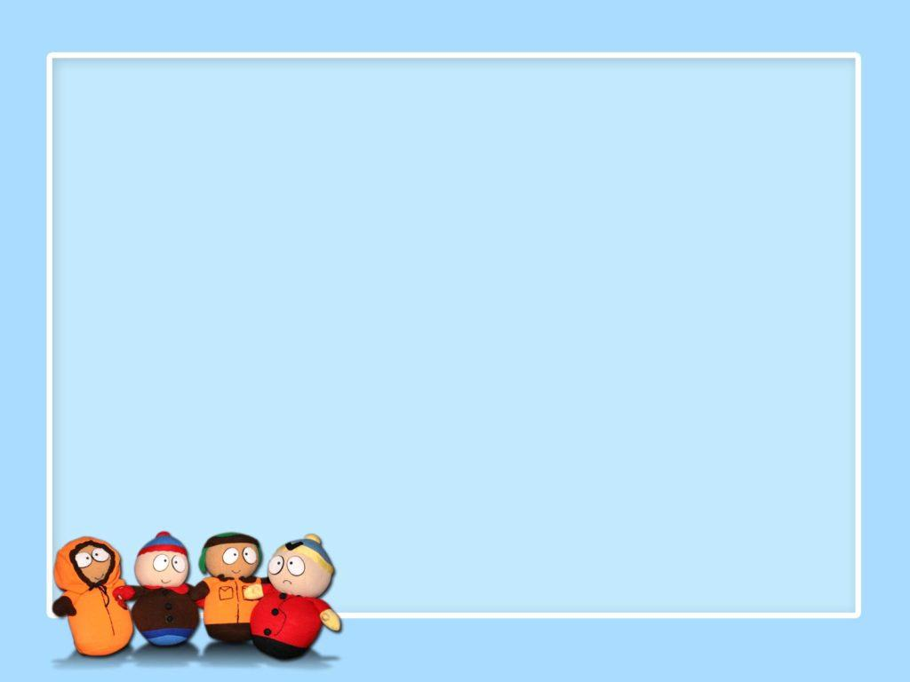
TRÒ CHƠI GIẢI Ô CHỮ
8
1
C | H | A | N | H
2
Đ | À | O
3
H | Ạ | T | D | Ẻ
4
C | Â | Y | T | R | E
5
T | R | Á | I | C | Â | Y
6
K | H | Ế
7
C | Â | Y | T | R | Ú | C
Câu 3: Một loại hạt đặc sản ở Trùng Khánh
Cao Bằng (5 chữ)?
Câu 4: Loài cây biểu tượng cho làng quê Việt Nam (6 chữ)?
Câu 2: Hoa tết đặc trưng ở miền Bắc (3 chữ) ?
Câu 5: Ở Miền Nam qủa thường gọi là gì (7 chữ)?
Câu 1: Tên của một loại quả có vị chua dùng để giải khát (5 chữ)?
Câu 6: Tên của loại quả trong câu hát “Quả gì mà chua chua thế (3 chữ)?
Câu 7: Cây gì cùng họ với tre dùng làm nhạc cụ
(7 chữ)?

Slide 8

CHỦ ĐỀ: DI SẢN MĨ THUẬT
BÀI 5: SÁNG TẠO HỌA TIẾT TRANG TRÍ

Slide 9

Trò chơi

Slide 10


Câu hỏi 1: Vịnh Hạ Long có bao nhiêu hòn đảo lớn nhỏ?
A. 1999
B. 1969
C. 1996
D. 1699

Slide 11
Câu hỏi 2: Đảo Cô Tô thuộc tỉnh nào?
A. Quảng Ninh
B. Thanh Hóa
C. Nghệ An
D. Thái Bình

Slide 12
Câu hỏi 3: Em nhãy cho biết Bác Hồ ra thăm đảo
Cô Tô vào ngày tháng năm nào?
A. 9/1/1962
B. 9/5/1963
C. 9/5/1961
D. 9/5/1964

Slide 13
Câu hỏi 4: Trang phục của chú bộ đội Hải Quân có màu gì?
A. Áo xanh, quần xanh, mũ xanh sao vàng
B. Áo trắng, quần đen, mũ trắng sao vàng
C. Áo vàng, quần vàng, mũ vàng sao vàng
D. Áo trắng cổ viền xanh lam, quần xanh lam, mũ trắng sao vàng, viền xanh lam.

Slide 14
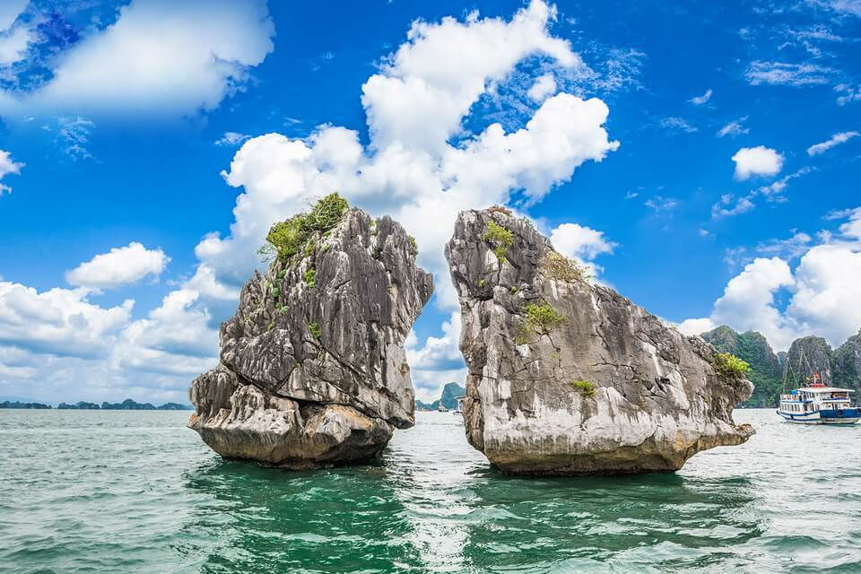
CHỦ ĐỀ: QUÊ HƯƠNG TƯƠI ĐẸP
BÀI 10: BIỂN ĐẢO QUÊ HƯƠNG

Slide 15
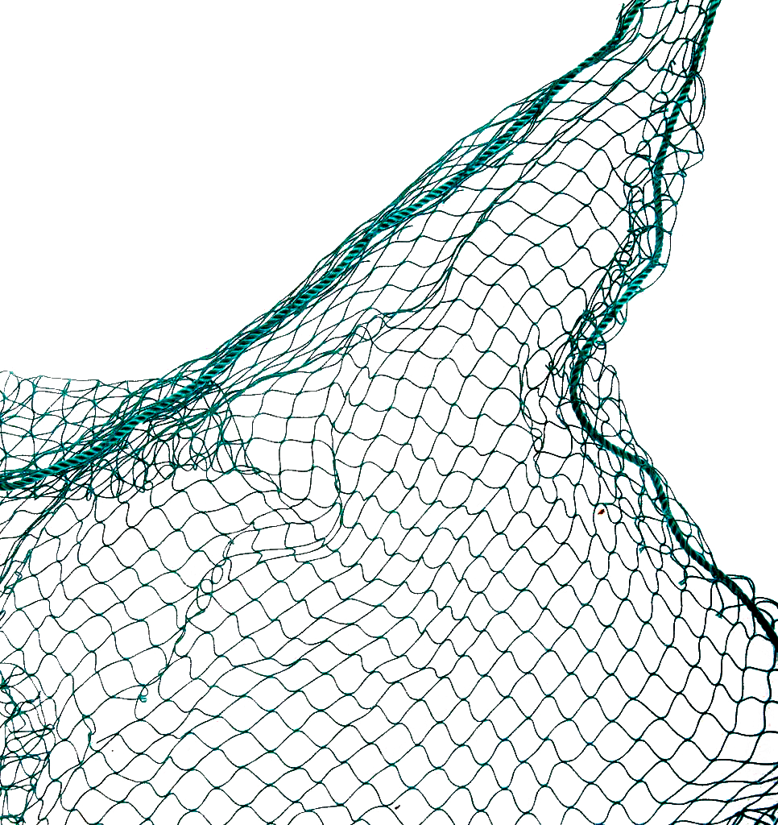
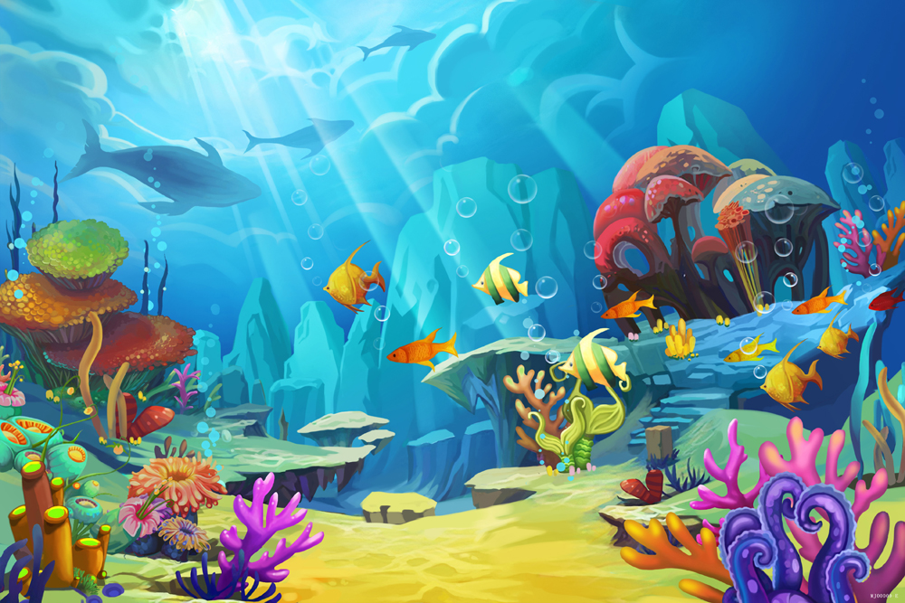



GIẢI CỨU
ĐẠI DƯƠNG

Slide 16
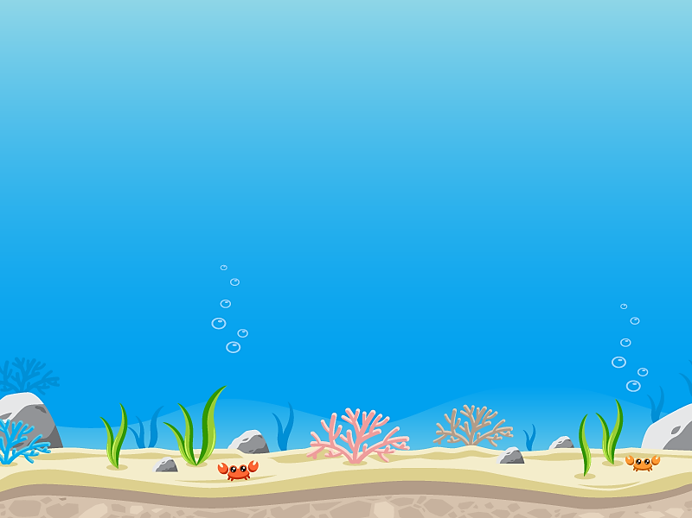






Bắt đầu!
Câu 1. Cá có những bộ phận chính nào?
A: Mình, mũi, mang
B: Miệng, mắt, đầu
C: Mình, vảy, mắt, vây
D: Đầu, mình, đuôi
HẾT GIỜ

Slide 17
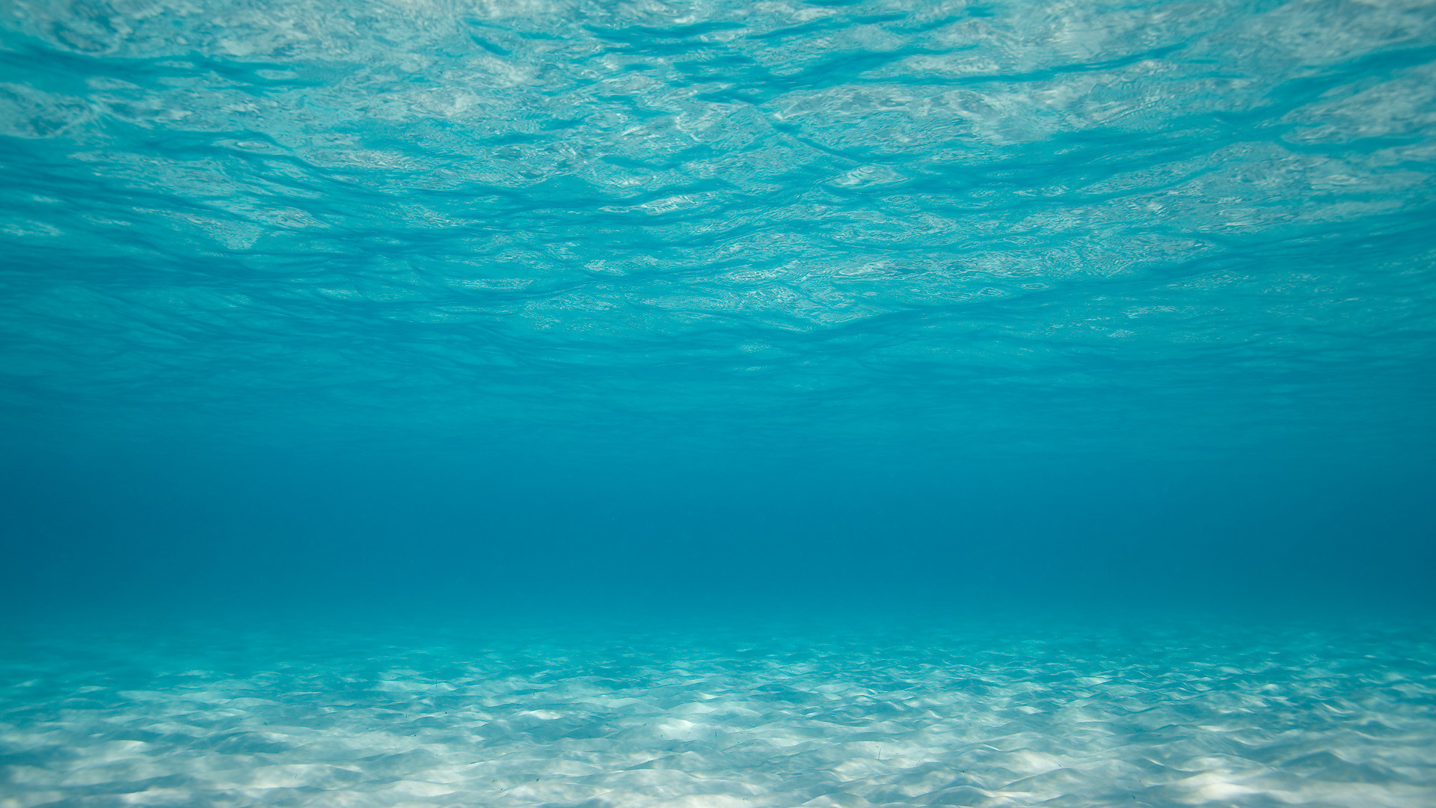
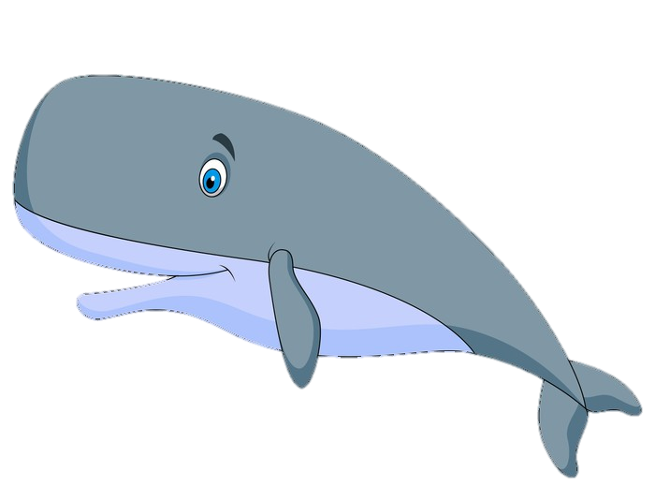

Bắt đầu!
Câu 2. Cơ quan di chuyển của cá là gì?
A. Vẩy, mang
B. Vây, đuôi
C. Đầu, mình
D. Đuôi, mũi
HẾT GIỜ

Slide 18




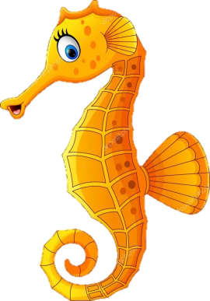
Bắt đầu!
Câu 3. Bên ngoài cơ thể của cá thường có lớp gì bảo vệ?
A. Vảy
B. Vỏ
C. Mình
D. Vây
HẾT GIỜ

Slide 19
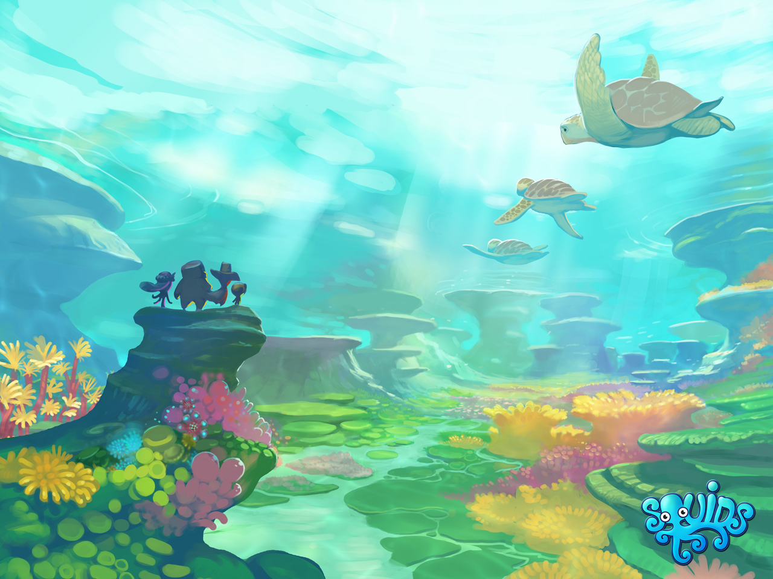

Bắt đầu!
Câu 4. Loài cá nào sống ở nước mặn?
A. Cá quả
B. Cá đuối
C. Cá vàng
D. Cá rô phi
HẾT GIỜ

Slide 20

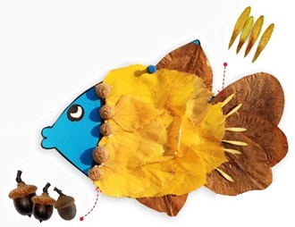
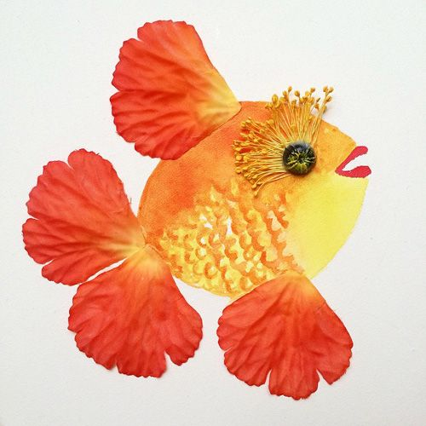
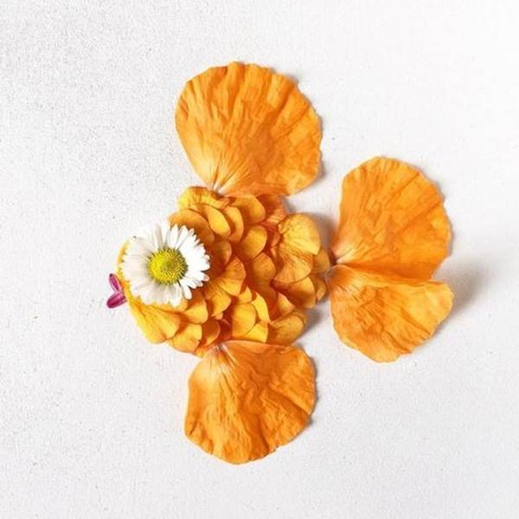
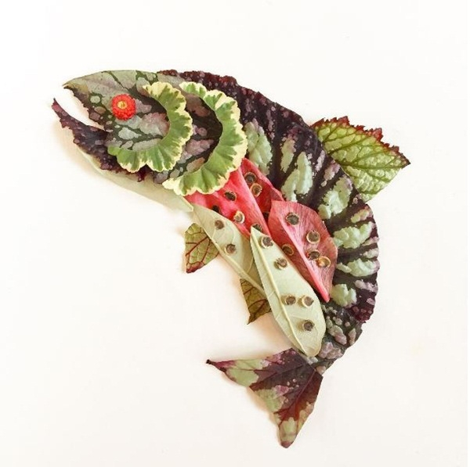
CHỦ ĐỀ: MĨ THUẬT VÀ THIÊN NHIÊN
Bài 6: TẠO HÌNH CÁ BẰNG LÁ CÂY

Slide 21

Trò chơi: “Em tập làm người mẫu”
LUẬT CHƠI
- Ba HS xung phong lên bảng đứng nhìn hình dáng người mẫu trong ảnh. HS tạo dáng làm người mẫu như hình. HS bên dưới quan sát chấm điểm cho các bạn. Ai làm đẹp, giống hình trong ảnh người đó sẽ được nhiều sao vàng nhất.

Slide 22
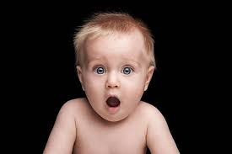
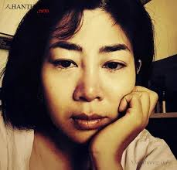
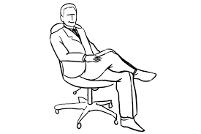
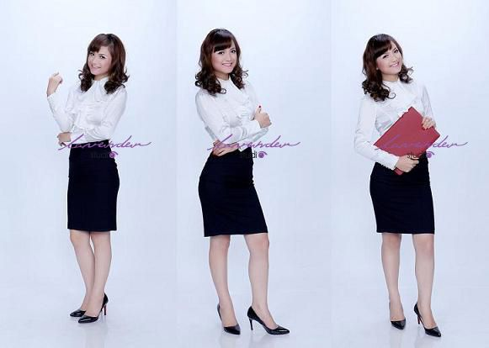
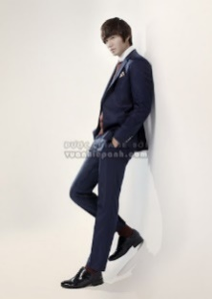
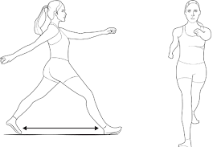
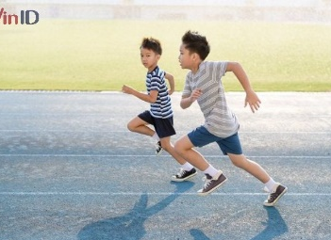
H1
H2
H4
H5
H3

Slide 23

CHỦ ĐỀ: KẾT NỐI BẠN BÈ
Bài 2: TẠO HÌNH
NHÓM NHÂN VẬT
Giáo viên thực hiện: Ngô Thị Thu Huyền
Trường: THCS Mạo Khê II - Đông Triều – Quảng Ninh

Slide 24

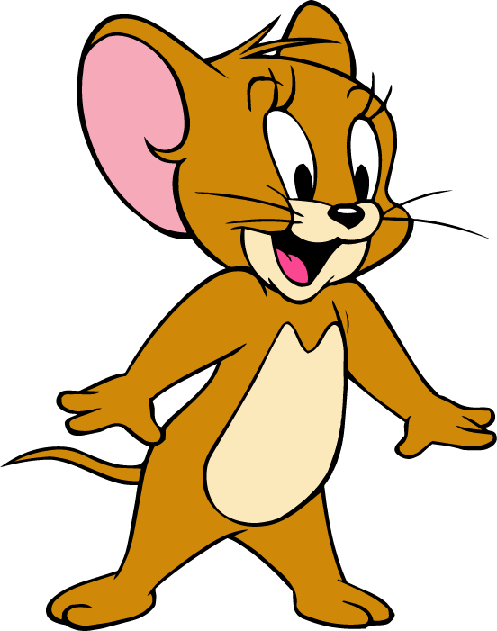

Tom and jerry
Em hãy nhấn nút Play để bắt đầu.
Đọc kỹ nội dung câu hỏi, nhấn chọn phương án đúng. Nếu trả lời đúng sẽ xuất hiện miếng bánh chuột Jerry sẽ tiến về phía miếng bánh đó, trả lời sai mèo Tom sẽ xuất hiện.

Slide 25



Tom and jerry

Slide 26
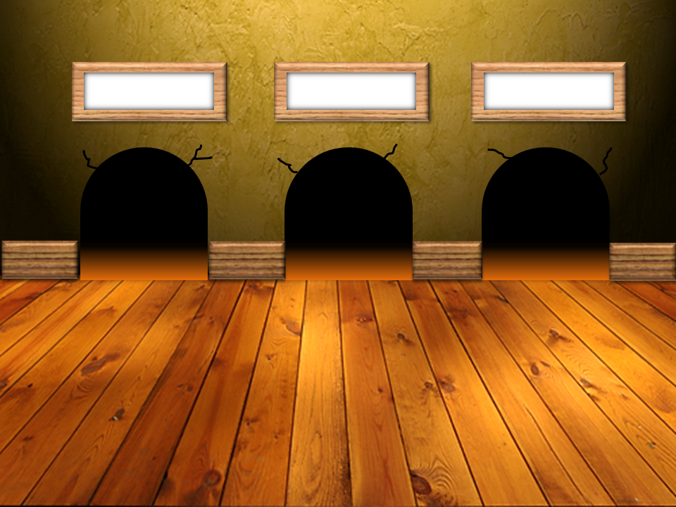
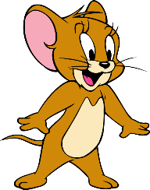


A. 4 bánh xe
B. 2 bánh xe
C. 1 bánh xe
GOOD!
NEXT
Câu hỏi 1: Ô tô con gồm có mấy bánh xe?

Slide 27
A. Kim loại kết hợp với nhựa
B. Bằng nhựa
C. Vải
GOOD!
NEXT
Câu hỏi 2: Ô tô làm bằng chất liệu gì?

Slide 28
A. Không có màu
B. Đa dạng,
phong phú
C. Chỉ có một màu
GREAT!
NEXT
Câu hỏi 3: Màu sắc của ô tô như thế nào?

Slide 29
Trò chơi đã kết thúc, chúc mừng các em đã chiến thắng.

Slide 30

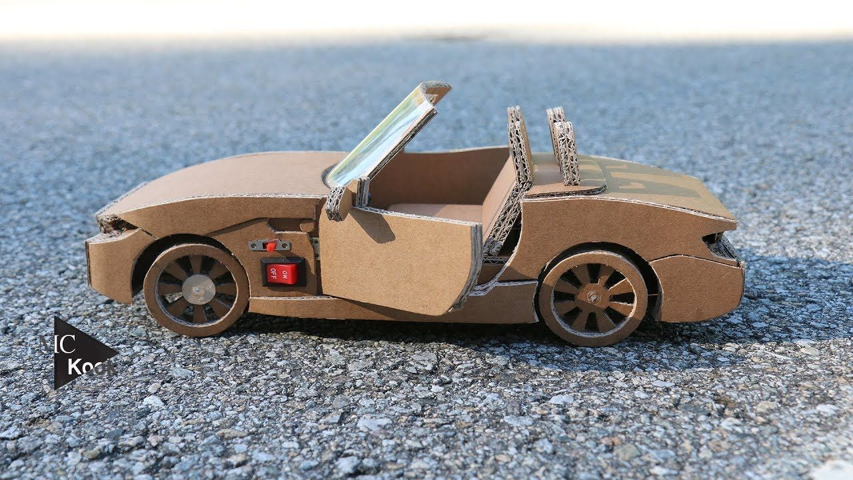
CHỦ ĐỀ: NHÀ THIẾT KẾ TÀI BA
BÀI 13: THIẾT KẾ VÀ TẠO DÁNG Ô TÔ

Slide 31
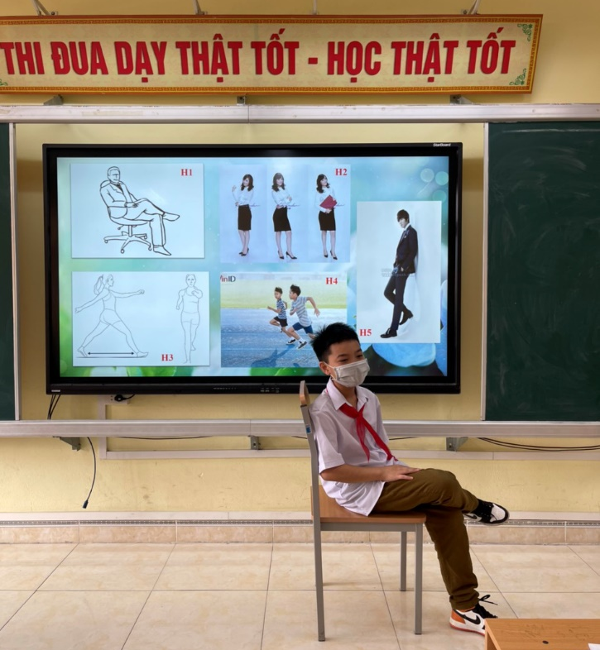
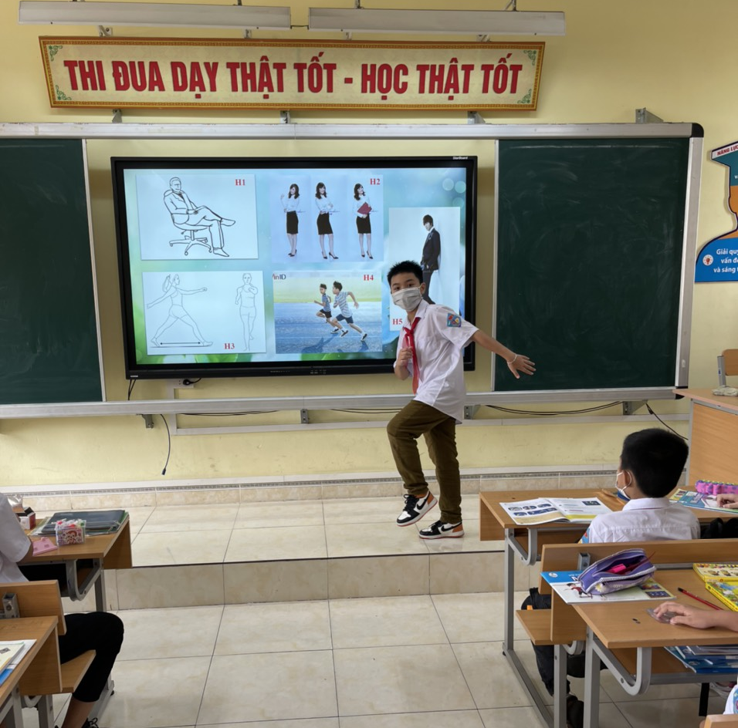
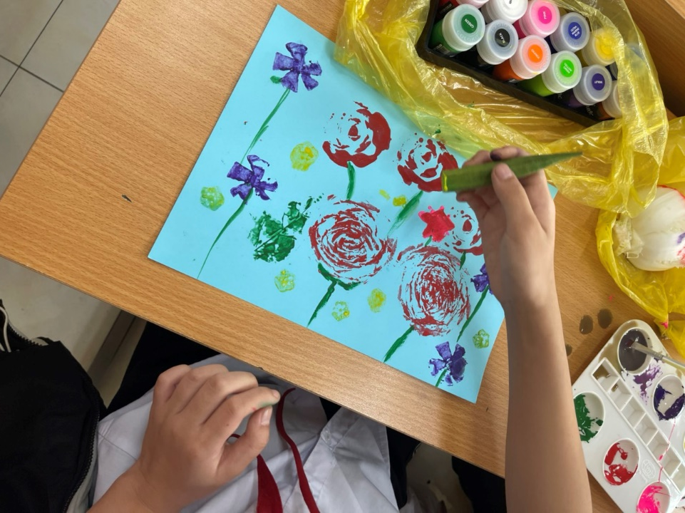
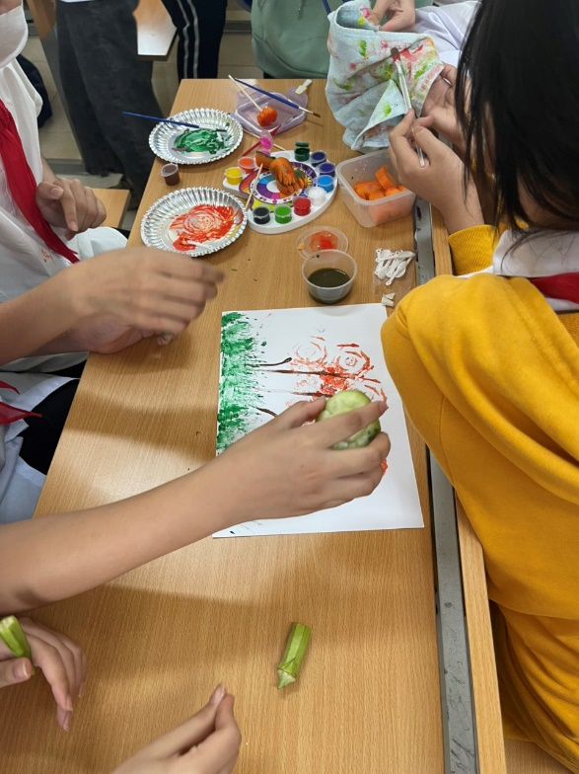
III. MỘT SỐ HÌNH ẢNH TRONG THỰC TẾ GIẢNG DẠY

Slide 32
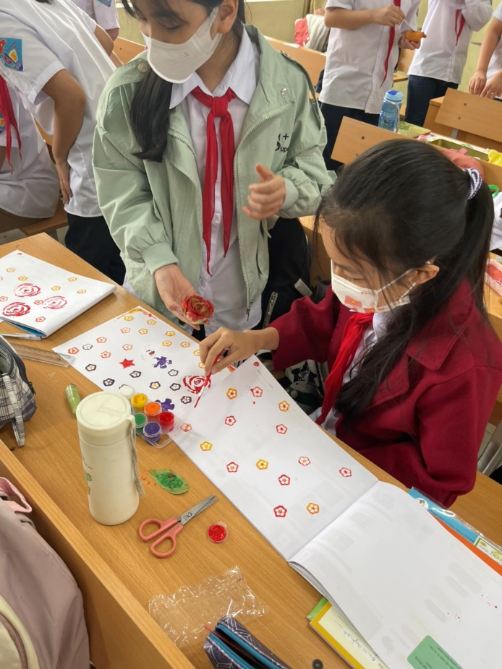
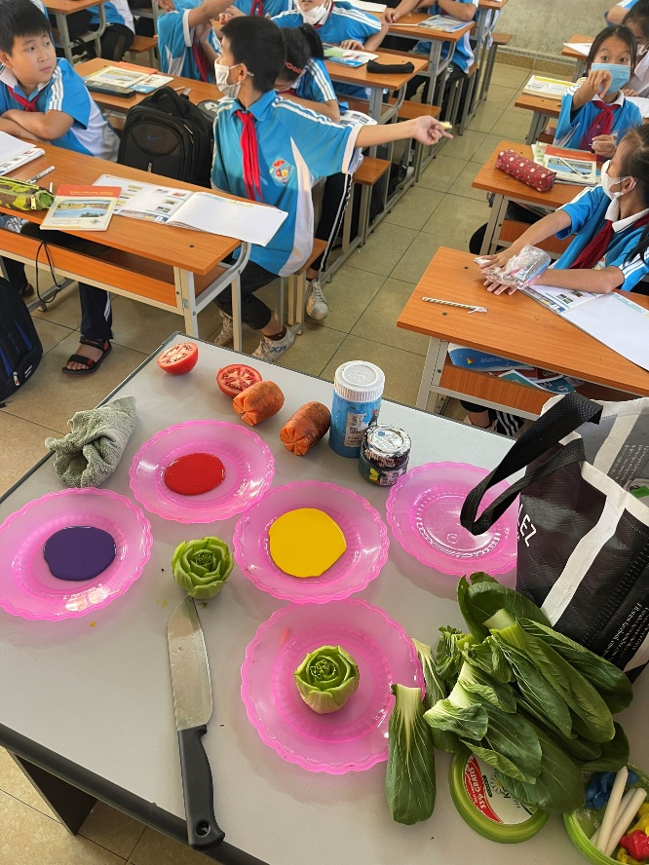

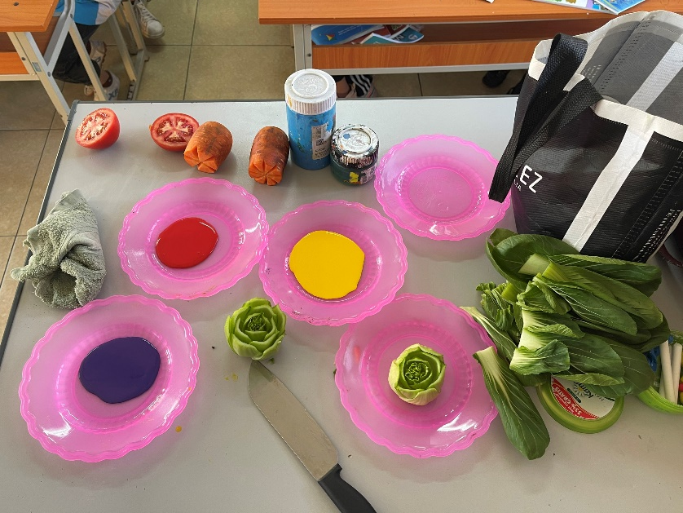

Một số hình ảnh trong giờ thực hành mĩ thuật 6

Slide 33

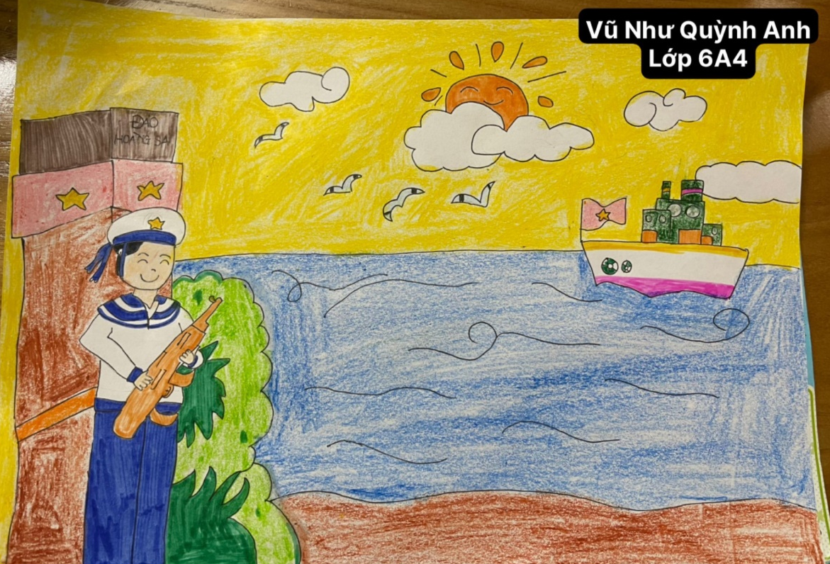
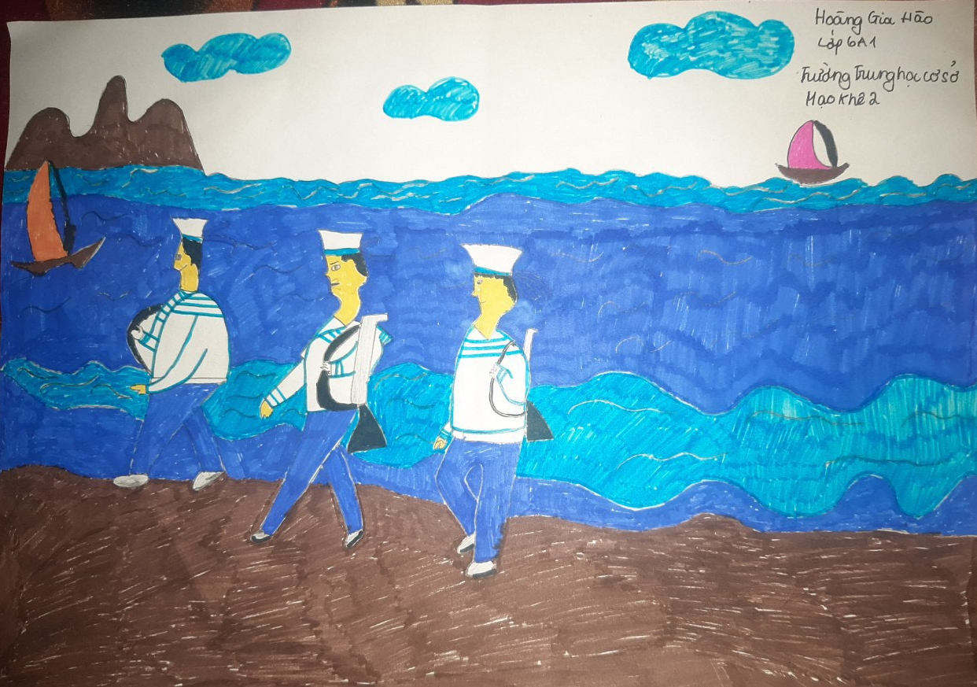
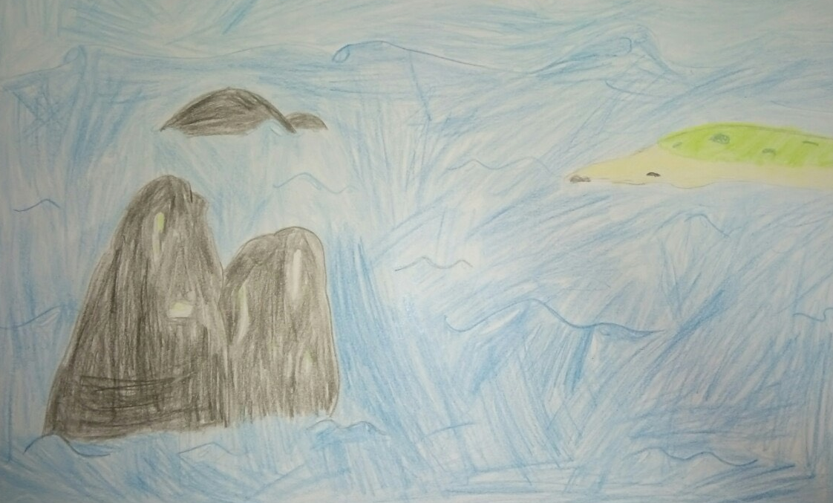
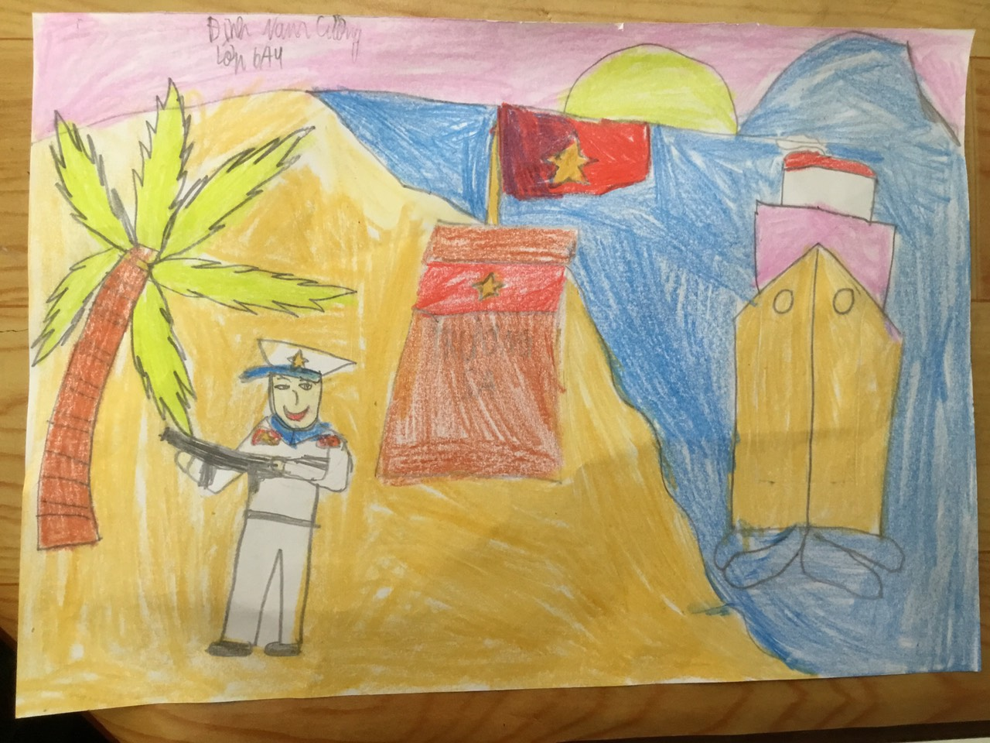
SẢN PHẨM CỦA HỌC SINH LỚP 6

Slide 34

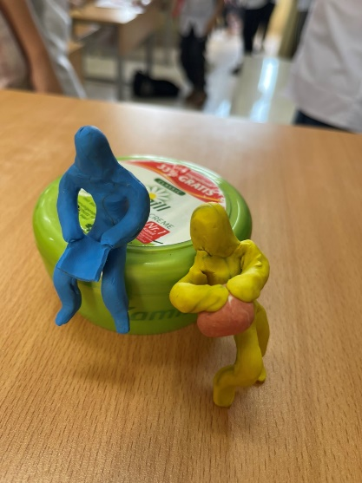
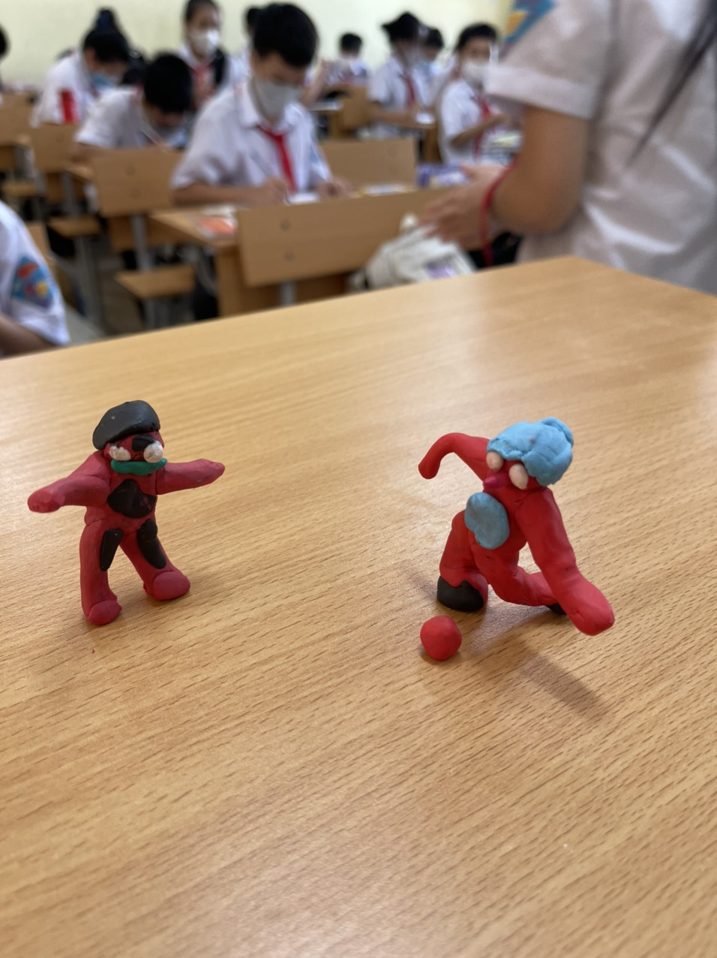
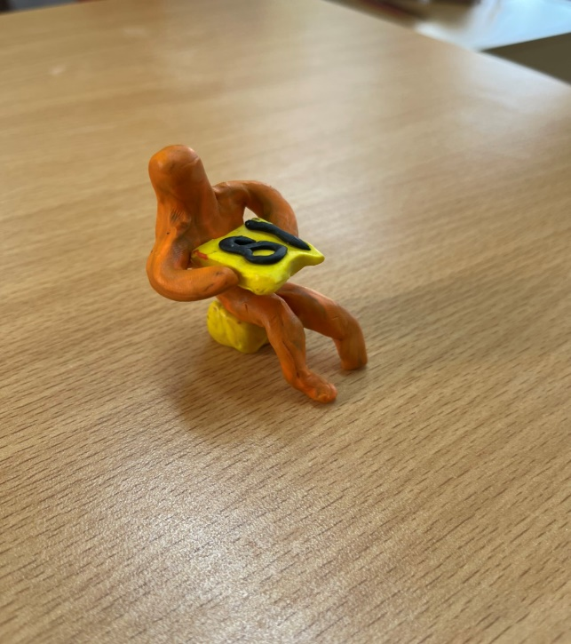
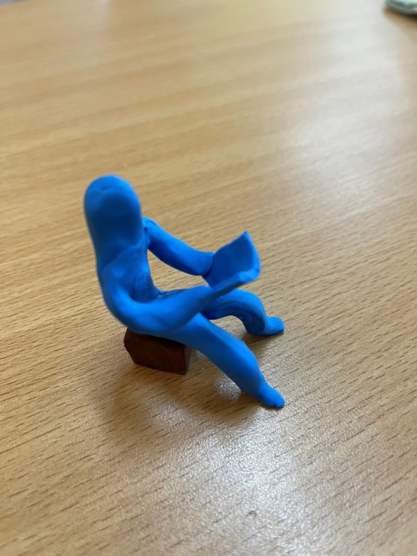
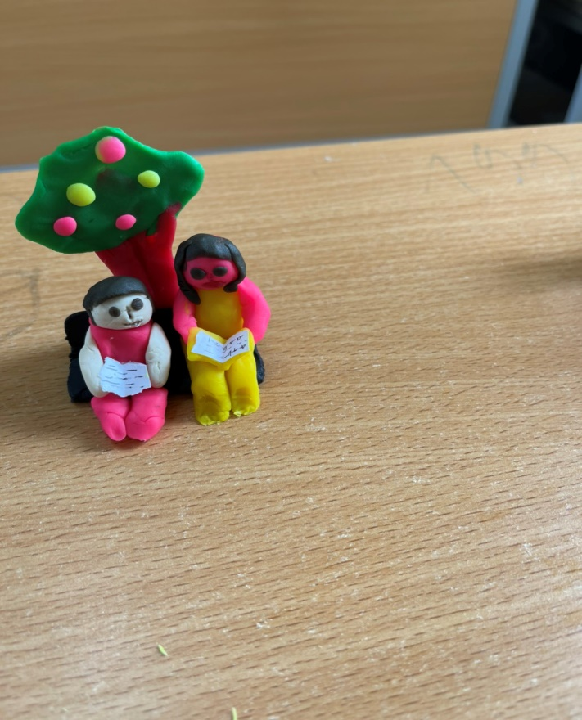
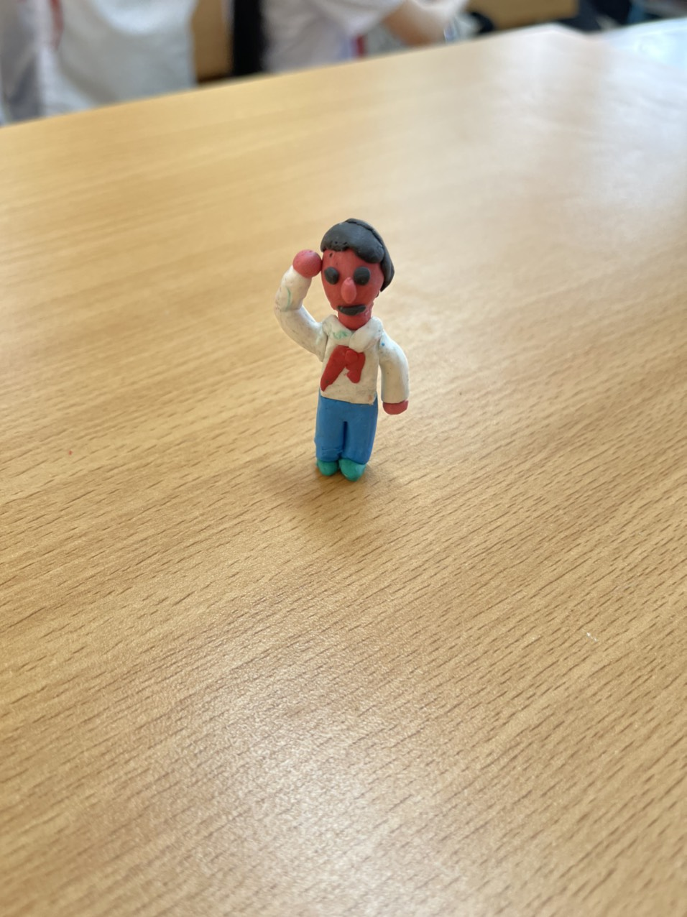
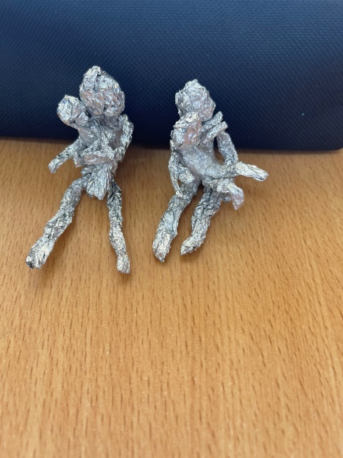
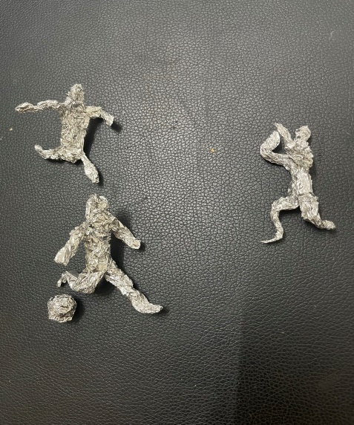
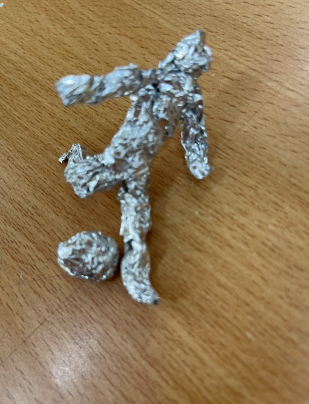
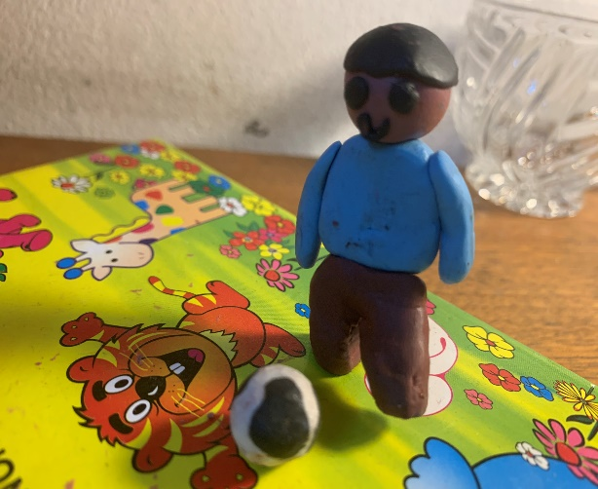
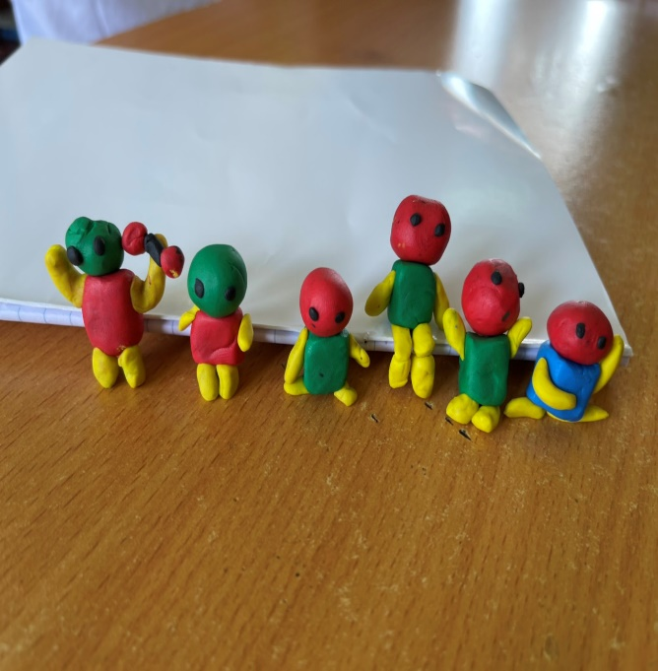
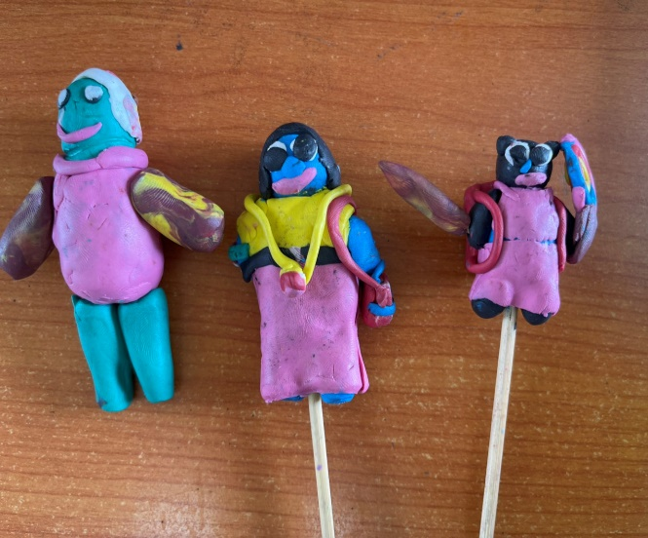
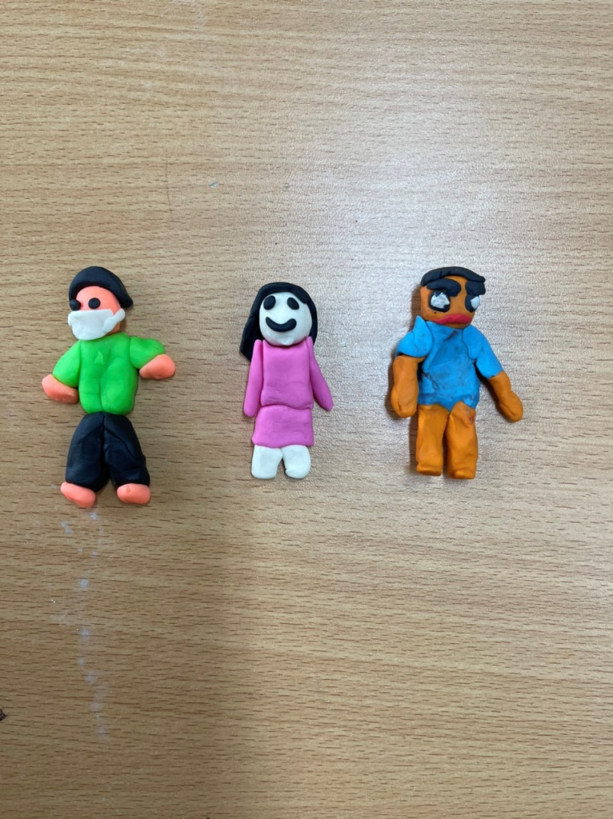
Một số sản phẩm tạo hình của học sinh lớp 6

Slide 35












Một số sản phẩm tạo hình của học sinh lớp 6

Slide 36






Một số sản phẩm của học sinh lớp 6

Slide 37
IV. HIỆU QUẢ SAU KHI THỰC HIỆN
Phát triển được phẩm chất năng lực của học sinh
Những giờ học trở lên lôi cuốn và hấp dẫn học sinh hơn
Học sinh rất vui và hào hứng đón chờ tiết học mới
Từ đó chất lượng bộ môn nâng lên rõ rệt

Slide 38

Xin chân thành cảm ơn
Các quý vị đại biểu, các đồng chí đã chú ý lắng nghe!
Chúc hội nghị thành công tốt đẹp.

